Slide 1
TRƯỜNG TIỂU HỌC ÁI MỘ A
Tập đọc - Lớp 4
BÀI: Vương quốc vắng nụ cười

Slide 2
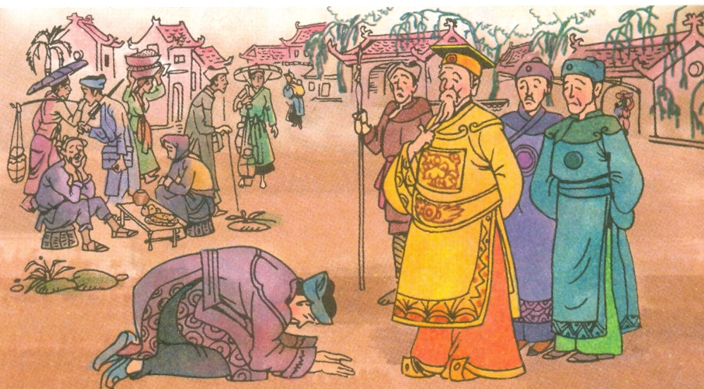

Slide 3
Bài đọc có thể chia làm mấy đoạn ?
Bài đọc có thể chia làm 3 đoạn.
Đoạn 1: “Từ đầu.....chuyên về môn cười”.
Đoạn 2: Từ “Một năm trôi qua ....học không vào”
Đoạn 3: Phần còn lại.

Slide 4
Luyện đọc đoạn

Slide 5
Luyện đọc câu
Ngày xửa ngày xưa, có một vương quốc buồn chán kinh khủng chỉ vì cư dân ở đó không ai biết cười”.

Slide 6
Luyện đọc đoạn

Slide 7

Tìm hiểu bài

Slide 8
+ Tìm những chi tiết cho thấy cuộc sống ở vương quốc nọ rất buồn.
Mặt trời không muốn dậy, chim không muốn hót, hoa trong vườn chưa nở đã tàn, gương mặt mọi người rầu rĩ, héo hon, ngay tại kinh đô cũng chỉ nghe thấy tiếng ngựa hí, tiếng sỏi đá lạo xạo dưới bánh xe, tiếng gió thở dài trên những mái nhà.

Slide 9
+ Vì sao cuộc sống ở vương quốc ấy buồn chán như vậy ?
Vì cư dân ở đó không ai biết cười.
+ Nhà vua đã làm gì để thay đổi tình hình?
Nhà vua cử một vị đại thần đi du học nước ngoài, chuyên về môn cười.

Slide 10
+ Kết quả khi vị đại thần đi du học ra sao?
Sau một năm, vị đại thần trở về, xin chịu tội vì đã gắng hết sức nhưng học không vào. Các quan nghe vậy ỉu xìu, còn nhà vua thì thở dài. Không khí triều đình ảo não.

Slide 11
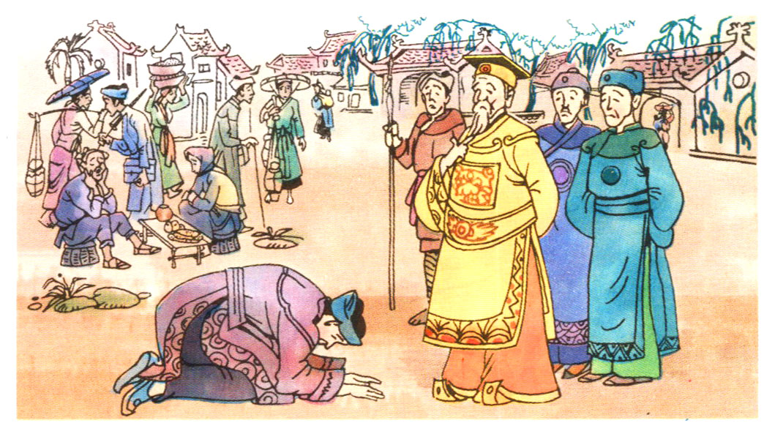
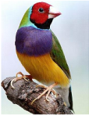
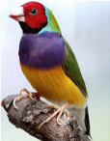




z
z
z

Slide 12
+ Điều gì bất ngờ xảy ra ở phần cuối của bài ?
Thị vệ bắt được một kẻ đang cười sằng sặc ngoài đường.
+ Thái độ của nhà vua thế nào khi nghe tin đó?
Nhà vua phấn khởi ra lệnh dẫn người đó vào.

Slide 13
Nội dung: Cuộc sống thiếu tiếng cười sẽ vô cùng tẻ nhạt, buồn chán.

Slide 14
LUYỆN ĐỌC DIỄN CẢM

Slide 15
Vị đại thần vừa xuất hiện đã vội rập đầu, tâu lạy :
- Muôn tâu Bệ hạ, thần xin chịu tội. Thần đã cố gắng hết sức nhưng học không vào.
Các quan nghe vậy ỉu xìu, còn nhà vua thì thở dài sườn sượt. Không khí của triều đình thật là ảo não. Đúng lúc đó, một viên thị vệ hớt hải chạy vào :
- Tâu Bệ hạ ! Thần vừa tóm được một kẻ đang cười sằng sặc ngoài đường.
- Dẫn nó vào ! – Nhà vua phấn khởi ra lệnh.

Slide 16


Tiết học kết thúc
Chào các em.

